Slide 1
오늘의 주제
1. Mark Down 이란?
2. 자료형?
3. 문제 몇 개 풀어봅시다!

Slide 2
1. Mark Down 이란?
메모장 or 일반적인 한글과 컴퓨터, Word
= Mark up
장점 = 굉장히 편하고, 여러가지 기능도 많고,
인터페이스도 잘되어있다.
단점 = 전세계적으로 봤을때 통일성이 부족하다.

Slide 3
1. 마크다운 알아볼까요?
= Mark Down
장점 = 전세계적인 통일성? (문법 존재)
단점 = 인터페이스, 사용자 친화적이지 않다.
왜 써야 하는가?
-> 전세계 프로그래머들이 md(mark down)으로
많이 작성한다.

Slide 4
1. 마크다운의 문법
[1] 제목, 부제목 넣기 + 구분선
[2] 목차 넣기 (리스트)
[3] code + 형광펜

Slide 5
1. 마크다운의 문법
[1] 제목, 부제목 넣기 + 구분선
#의 숫자가 제목의 중요성을 의미한다.
#, ##, ###, ####, #####, ######
******

Slide 6
1. 마크다운의 문법
[2] 목차 넣기 (리스트)
> : 들여써서 설명? 그런 느낌?
- ,* : 동그라미

Slide 7
1. 마크다운의 문법
[3] code + 형광펜
<code> 소스코드 작성해주세요 </code>
<mark> 형광펜 치는 자리 </mark>

Slide 8
2. 파이썬 자료형.
“일” , “더하기”, “일”, “은(=)” 뭘까요?
[ 일 = 숫자, 일 = 숫자 구나]
숫자 + 숫자니까 = 1+1 = 2.
자료형이란 무엇인가?
Q. 일 더하기 일이 뭘까요?
정답은 이(2)다.
“일” , “더하기”, “일”, “은(=)” 뭘까요?
[ 아 두개가 글씨니까 그냥 두개를 더하자]
문자 + 문자니까 = [일+일=일일] = 2.
자료형이란 무엇인가?
Q. 일 더하기 일이 뭘까요?
정답은 “일일”이다.

Slide 9
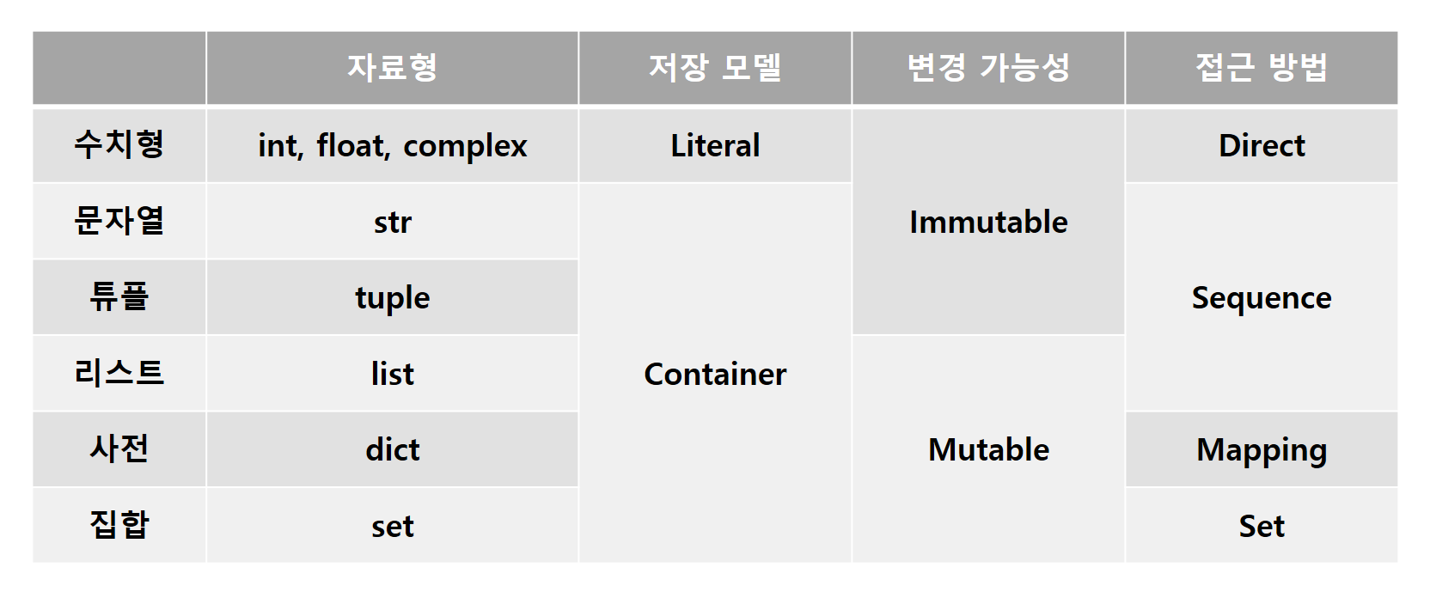
2. 파이썬 자료형.
Int : 정수
Float : 실수
Double : 실수
-> 현대 저장공간의 크기가 기하급수적으로 커지면서 자료형에 대한 제한 X
굉장히 좋은 질문입니다.
실수 > 정수
Double로 다 하셔도 됩니당!

Slide 10
2. 파이썬 자료형.
다음주에 “배열과 리스트”하고 다시 보기

Slide 11
2.2 연산자
나누기 3가지
더하기 +
빼기 -
곱하기 *
나누기 (??)
그냥 나누기 [ / ]
몫만 보여주세요! [ // ]
나머지만 보여주세요! [ % ]

Slide 12
2.3 map함수(다중 변수입력 시)
< Mapping(맵핑) 함수 >
X, Y, Z = map( int, input().split() )
변수1, 변수2, 변수3 = map( 자료형,input().split())

Slide 13
3. 문제를 풀어봅시다.
형성평가 1
24, 18
[2, 3, 5, 7, 11, 13]
24 = 2*2*2*3
[2, 3, 5, 7, 11, 13]
18 = 2*3*3

Slide 14
3. 문제를 풀어봅시다.
Print(“%f %f %f” % (a, b, c))

Slide 15
포인터 연결리스트 (좌표)
1 |  | 1 | 1 | 1
1 |  | 1 |  | 1
1 |  | 1 | 1 | 1
1 | 1 | 1 |  | 1
 |  |  |  | 1
전재조건 : X, Y > -1
 | X Y+1
X-1 Y | X Y | X+1 Y
 | X Y-1

